Slide 1
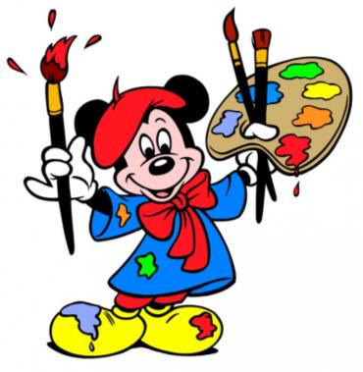
Изобразительное искусство
Тема: «Картина-натюрморт»
3 «Г» класс
Учитель: Маленкова Ирина Алексеевна

Slide 2
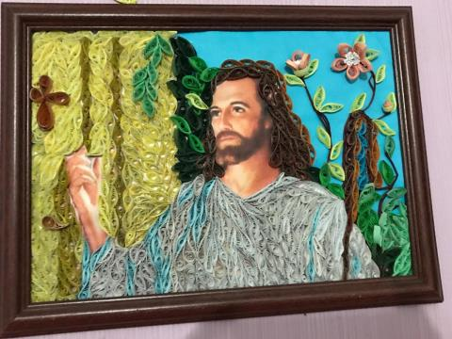
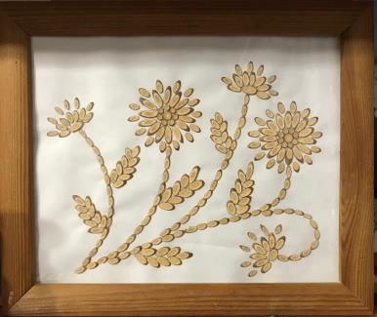
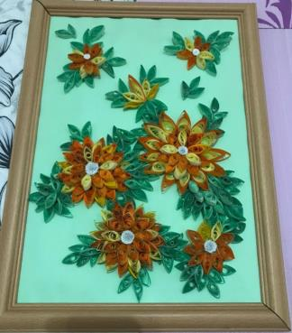
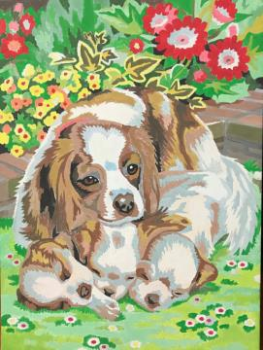
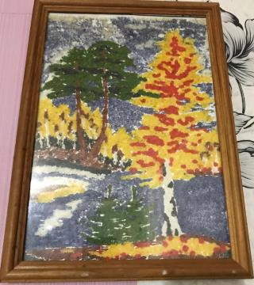

Slide 3
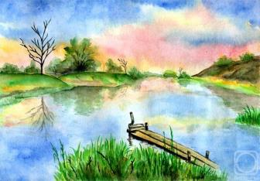
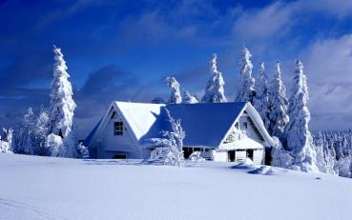
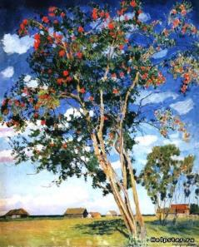
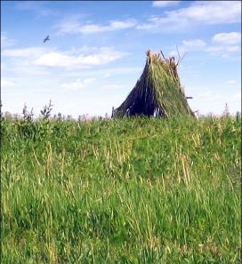
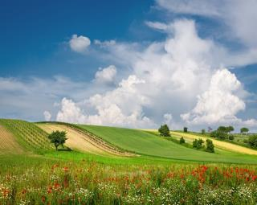
Пейзаж
Notes:
Если видишь на картине нарисована река, или домик в дымке синей, или луг и облака, или тонкая рябина, или поле иль шалаш – это значит, что картина называется пейзаж.

Slide 4
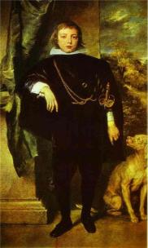
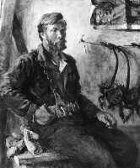
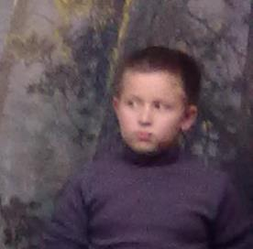
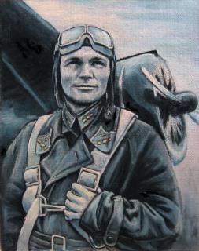
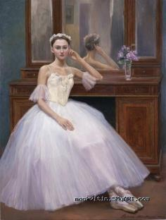
Портрет
Notes:
Если видишь, ты с картины смотрит кто-нибудь на нас: или принц в плаще старинном, или в робе верхолаз, летчик или балерина, или Ромка мой сосед, обязательно картина называется портрет

Slide 5
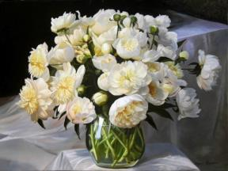

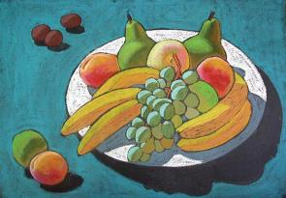
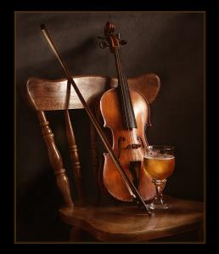
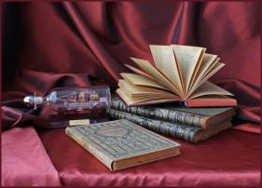
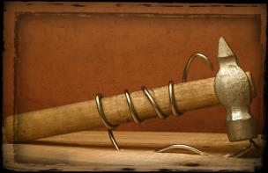
Натюрморт
Notes:
Картины бывают разные. На одних изображена природа, на других – портреты людей или какие – нибудь события. Но есть такие, где главные «герои» - цветы, фрукты, книги, карандаши, молоток, скрипка.

Slide 6
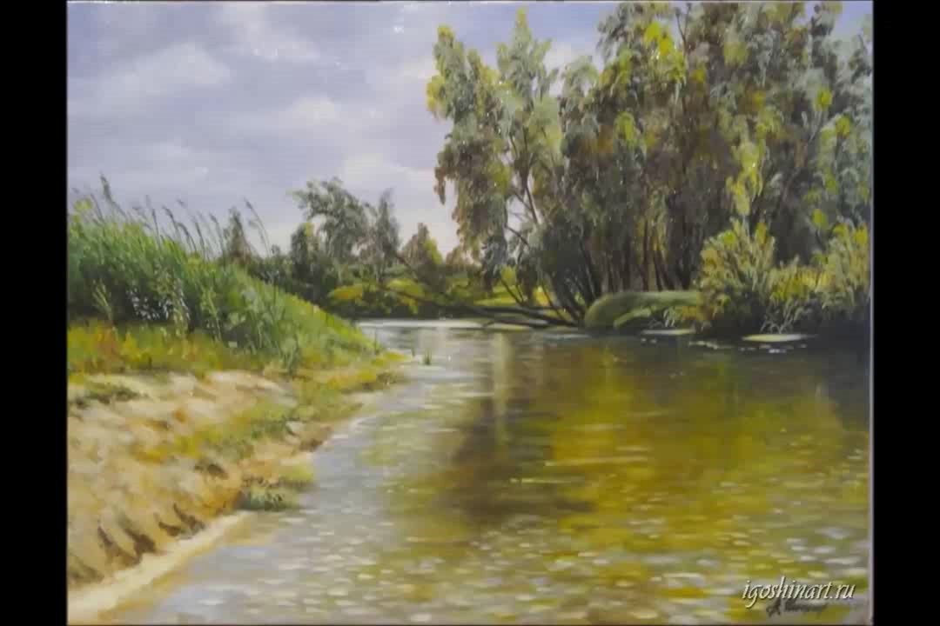

Slide 7
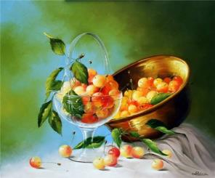
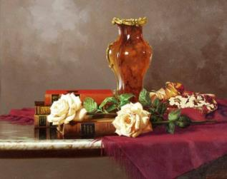
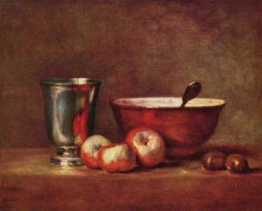
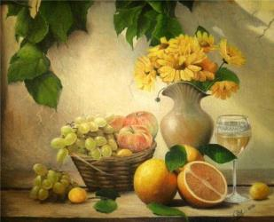
Тема: «Картина – натюрморт»

Slide 8
Термины:
Композиция – это красивое, гармоничное сочетание предметов на столе.
Композиционный центр – то, что находится в центре композиции.

Slide 9
Цели и задачи урока:
Систематизировать знания о жанрах изобразительного искусства (натюрморт)
Развивать зрительные представления, чувство пропорции, соразмерности (размещение 2-3 предметов на листе)
Формировать навыки составления композиции с применением предметов простой формы в натюрморте и умение определять оттенки «холодных» и «тёплых» цветов.

Slide 10
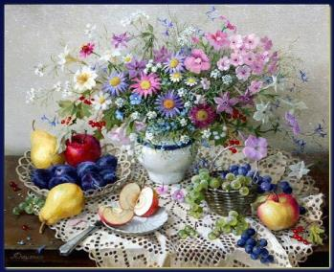
Натюрморт – жанр изобразительного искусства. В переводе с французского языка - «неживая природа».
Натюрморт – композиция из предметов, объединённых по одной теме.
Л. Доценко

Slide 11
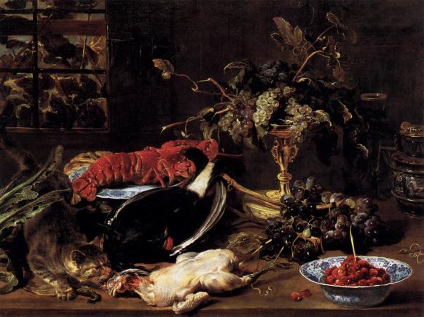
Голландский натюрморт 17 века
Ф. Снайдерс
4

Slide 12
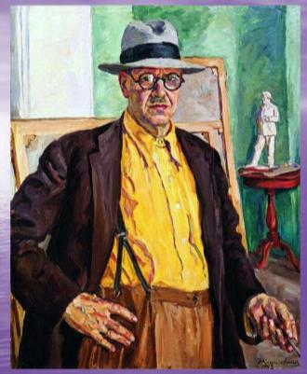
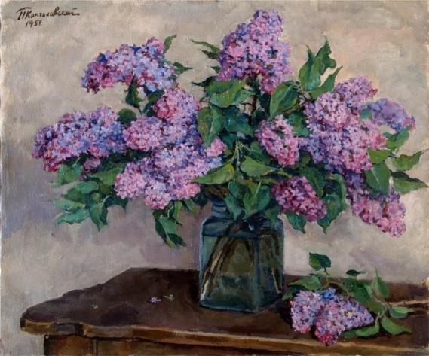
Петр Петрович Кончаловский
«Сирень»
1876-1956 гг.

Slide 13
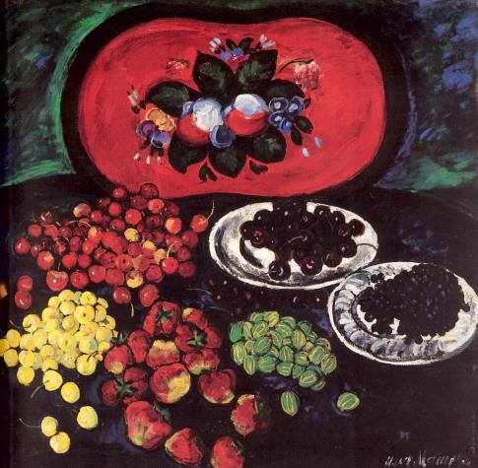
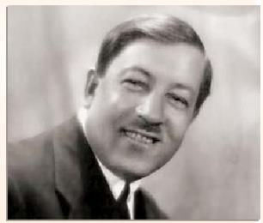
Илья Иванович Машков «Ягоды на фоне красного подноса»
1881-1944 гг.

Slide 14
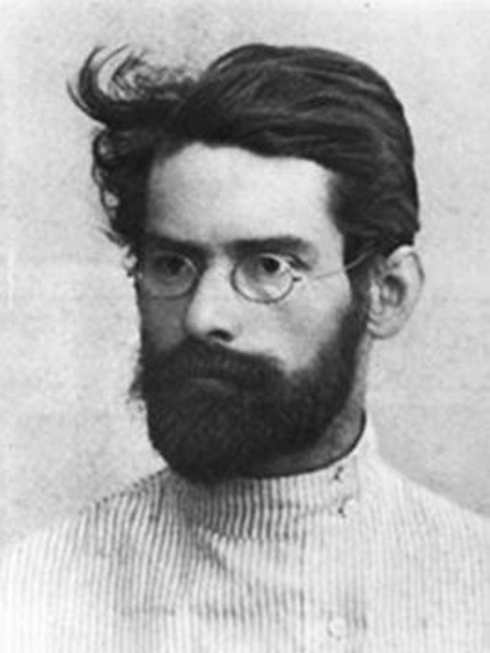
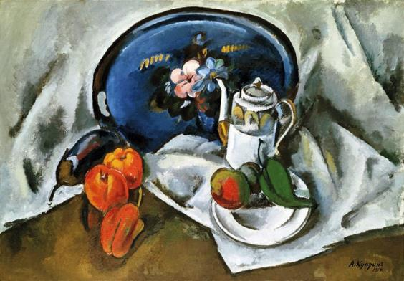
Александр Васильевич Куприн «Натюрморт с синим подносом»
1880-1960 гг.

Slide 15


Натюрморт показывает не только красоту вещей, но и передаёт настроение художника, без слов, при помощи цвета и линии говорит со зрителем.
Определите настроение следующих натюрмортов.

Slide 16
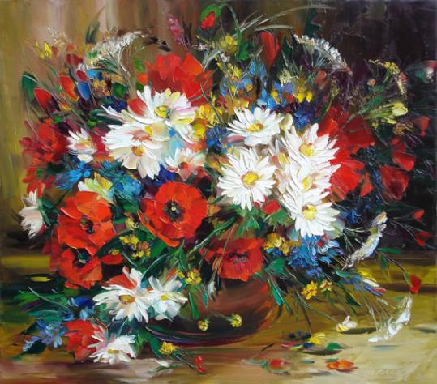
Какое настроение?
А.Сергеев

Slide 17
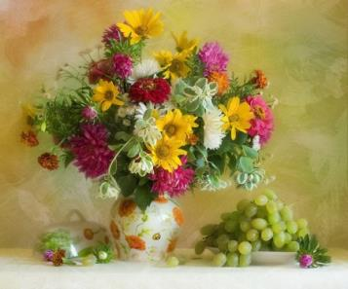
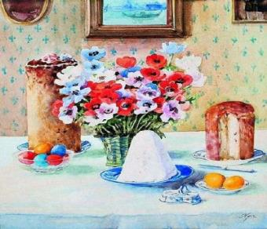
Радостный натюрморт
Какое настроение?
Рассмотрите картины. Какие краски использовал художник?

Slide 18
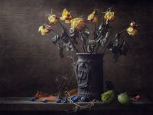
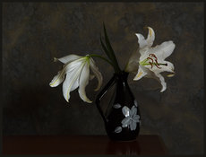
Грустный натюрморт
Какое настроение?
Рассмотрите картины. Какие краски использовал художник?

Slide 19
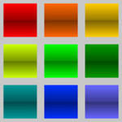
Я выбираю:

Slide 20
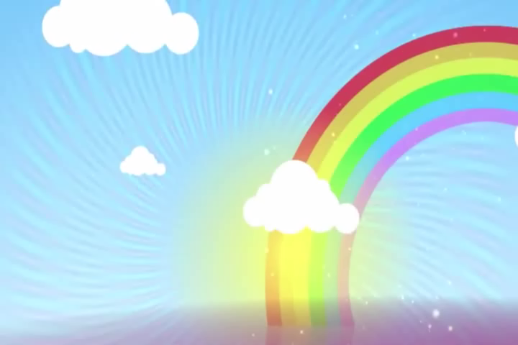
Мастерская художника

Slide 21
Работаем с цветной бумагой, выбирая фон стены и фон стола

Slide 22
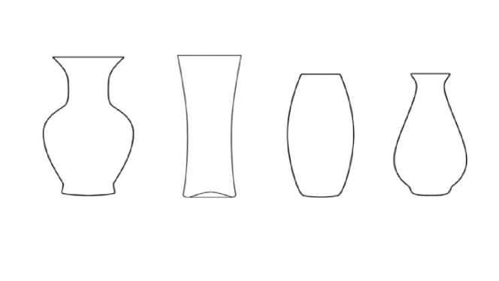
Готовим элементы композиции:
Выбираем цвет и форму вазы.

Slide 23
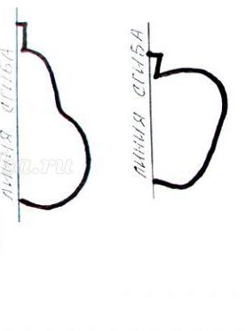
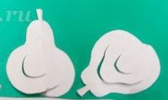

Дополним композицию фруктами
Для придания объёма плодам нужно вырезать по внутреннему контуру каждый фрукт, как-бы снимая шкурку с плода.

Slide 24
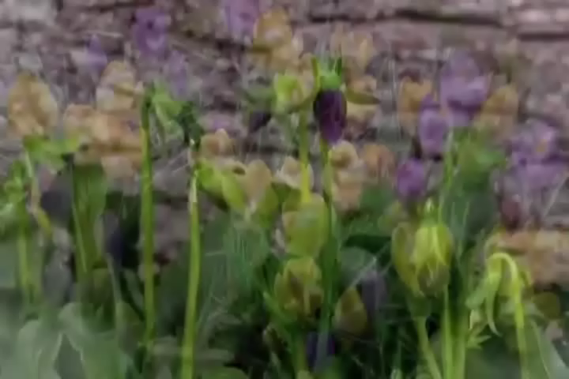

Slide 25



ВОТ ЧТО У НАС ПОЛУЧИЛОСЬ!

Slide 26
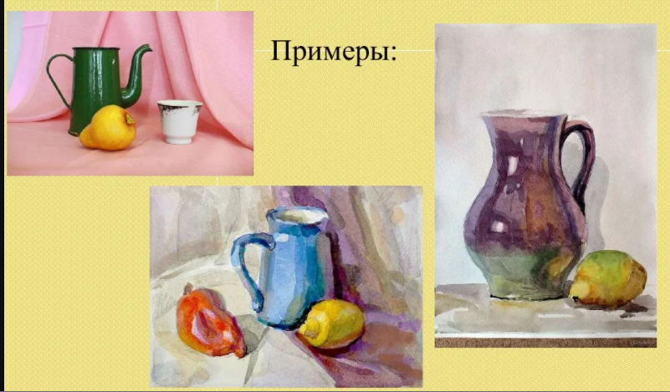
Задание: поставить дома натюрморт из 2-3 предметов (вазочка или графин и любой фрукт или овощ). Предметы должны сочетаться по цвету. Фон выбирай светлый. Работу можно выполнить акварелью или гуашью.

Slide 27
Спасибо всем за урок.

Slide 28
Оборудование:
Презентация Power Point «Картина-натюрморт».
Бумага для аппликации/формат А4, цветная бумага.
Шаблоны-заготовки для аппликации. Клеящие карандаши. Салфетки.
Зрительный ряд:
И.Машков «Фрукты на блюдце», А.Лентулов «Натюрморт», В.Ван Гог «Подсолнухи», К.Коровин «Натюрморт. Цветы и фрукты».

Slide 29
Интернет-ресурсы и использованная литература
http://www.liveinternet.ru (Л. Даценко, В.Скородумов)
http://www.artniderland.ru (Ф. Снайдерс)
http://blogs.mail.ru (М.Калье)
http://dao-ejik.blogspot.com (П.Пикассо)
http://kirillkisselev.ru (К.Киселёв)
http://www.24open.ru (А.Сергеев)
http://www.xrest.ru (заставка)
Алексеева В. В. Что такое искусство?- М.: Советский художник, 1991.
Коротеева Е.И. под ред. Б.М. Неменского
Изобразительное искусство: искусство вокруг нас. Учебник для 3 кл.- М.: Просвещение, 2012.

